Slide 1
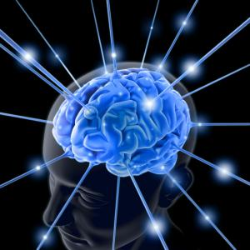



Nozioni di logica matematica
Prof. Roberto Capone

Slide 2
Premesse
In matematica non è ammesso un linguaggio ambiguo.
Le parole chiave di questo linguaggio sono soltanto sette:
Connettivi | Quantificatori
Non | Esiste
E | Per ogni
O
Se…. allora
Se e solo se

Slide 3
Le proposizioni in matematica
Roma è la capitale d’Italia
5 è un numero pari
I gatti sono mammiferi
Che tempo farà domani?
Va’ a studiare!
Giulia è simpatica

Slide 4
Proposizioni semplici e composte
Roma è la capitale d’Italia
I gatti sono mammiferi
Sono proposizioni elementari o atomiche
6 è un numero pari e non è divisibile per 5
Se torno a casa ti accompagno alla stazione
Sono proposizioni composte o molecolari

Slide 5
Enunciati aperti
X è un numero naturale maggiore di 7
Alle frasi come questa in cui c’è una variabile si da’ il nome di enunciati aperti
Dato un enunciato aperto, il sottoinsieme del dominio formato dagli elementi che trasformano l’enunciato aperto in una proposizione vera è detto insieme di verità
Un enunciato aperto non è una proposizione

Slide 6
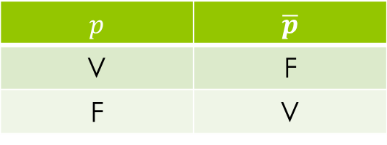
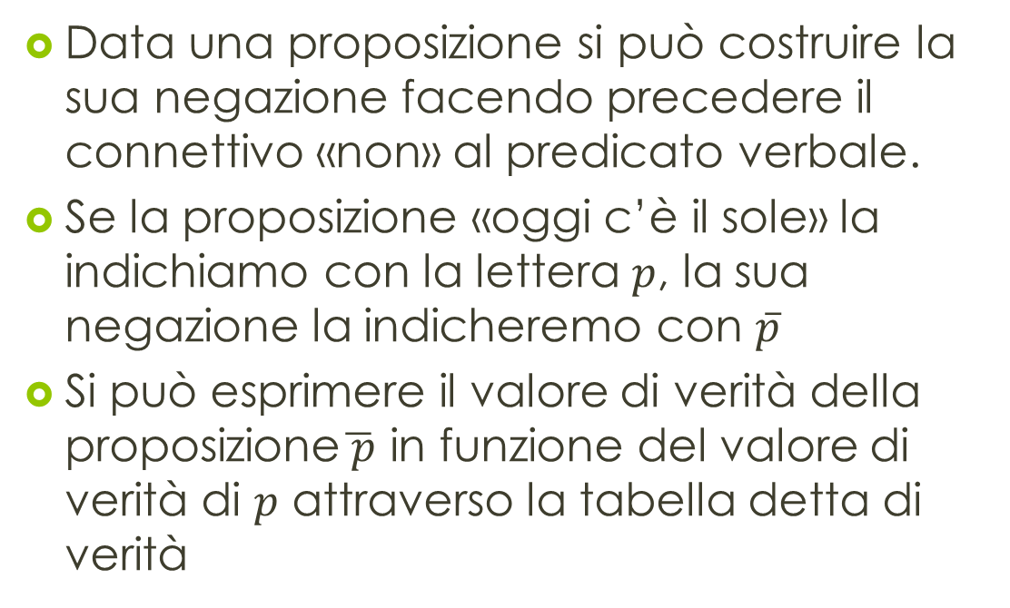
La negazione, la congiunzione e la disgiunzione
Data una proposizione si può costruire la sua negazione facendo precedere il connettivo «non» al predicato verbale.
Se la proposizione «oggi c’è il sole» la indichiamo con la lettera $p$, la sua negazione la indicheremo con $\overline{p}$
Si può esprimere il valore di verità della proposizione$\overline{ p}$ in funzione del valore di verità di $p$ attraverso la tabella detta di verità
$$p$$ | $$\overline{p}$$
V | F
F | V

Slide 7
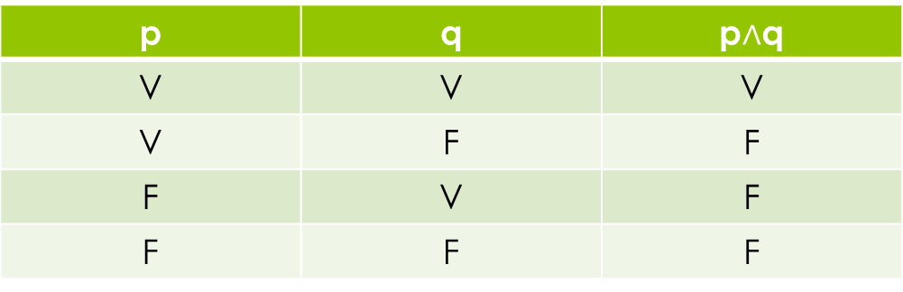

La congiunzione
Due proposizioni possono essere legate tra di loro dalla congiunzione «e» che in logica matematica viene indicata col simbolo $∧$
Paolo ha preso 7 in italiano e 5 in matematica
p | q | p$∧$q
V | V | V
V | F | F
F | V | F
F | F | F

Slide 8
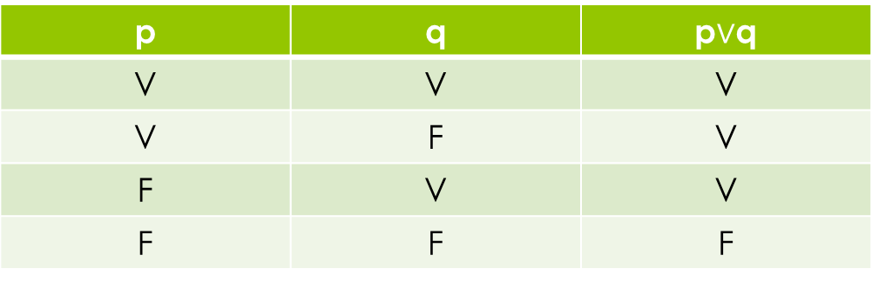

La disgiunzione
Due proposizioni possono essere legate dalla congiunzione «o» che in logica viene indicata col simbolo $∨$
Paolo gioca a tennis o a calcio
p | q | p$∨$q
V | V | V
V | F | V
F | V | V
F | F | F

Slide 9
$$∘$$
∘
NEGAZIONE
CONGIUNZIONE
A parole
Non p
p e q
In simboli
DISGIUNZIONE
Modo di operare
p o q
$$\overline{p}$$
𝑝 ̅
p$∧$q
p∧q
p$∨$q
p∨q
 | Vera se p è falsa
 | Falsa se p è vera
Vera se sia p che q sono vere
Falsa negli altri casi
Vera se almeno una delle due è vera
Falsa se sia p che q sono false

Slide 10
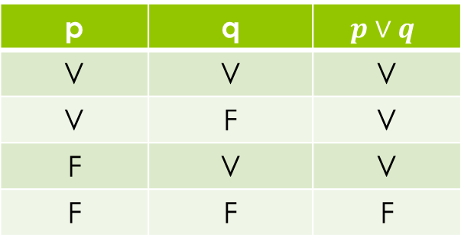
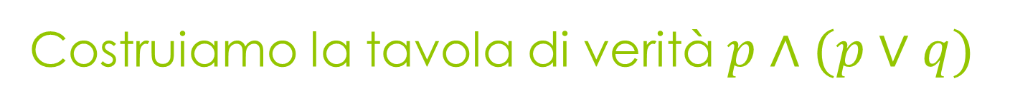
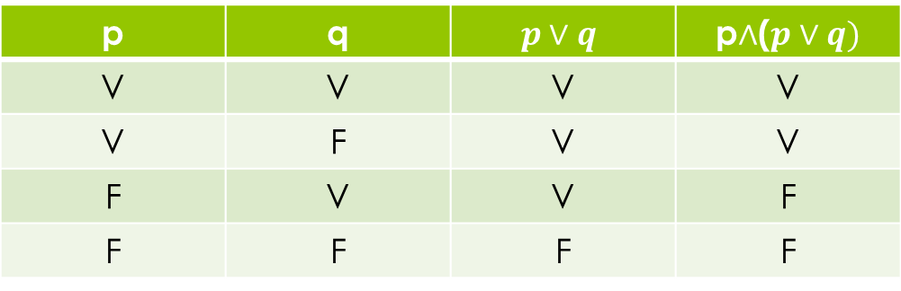
Costruiamo la tavola di verità $p∧(p∨q)$
p | q
V | V
V | F
F | V
F | F
p | q | $$p∨q$$
V | V | V
V | F | V
F | V | V
F | F | F
p | q | $$p∨q$$ | p$∧$($p∨q)$
V | V | V | V
V | F | V | V
F | V | V | F
F | F | F | F

Slide 11
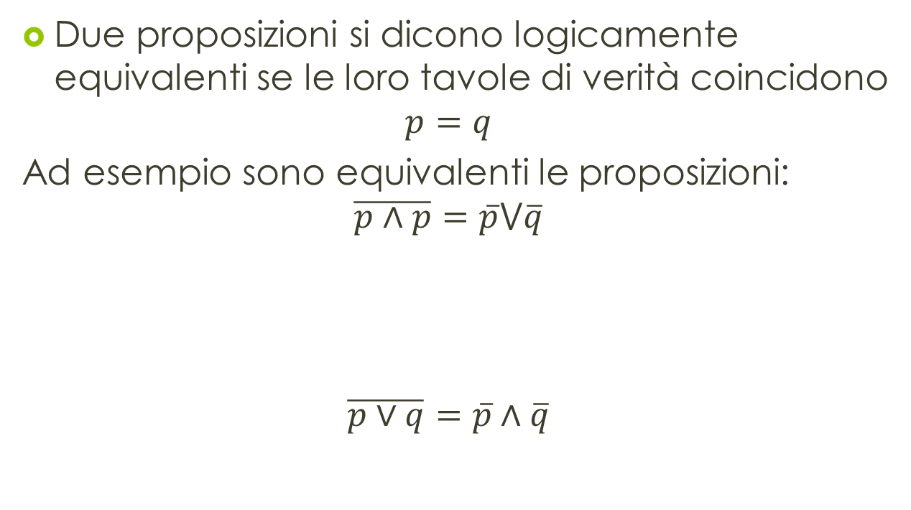
Proposizioni logicamente equivalenti
Due proposizioni si dicono logicamente equivalenti se le loro tavole di verità coincidono
$$p=q$$
Ad esempio sono equivalenti le proposizioni:
$$\overline{p∧p}=\overline{p}⋁\overline{q}$$
$$\overline{p∨q}=\overline{p}∧\overline{q}$$
I LEGGE DI
DE MORGAN
II LEGGE DI DE MORGAN

Slide 12
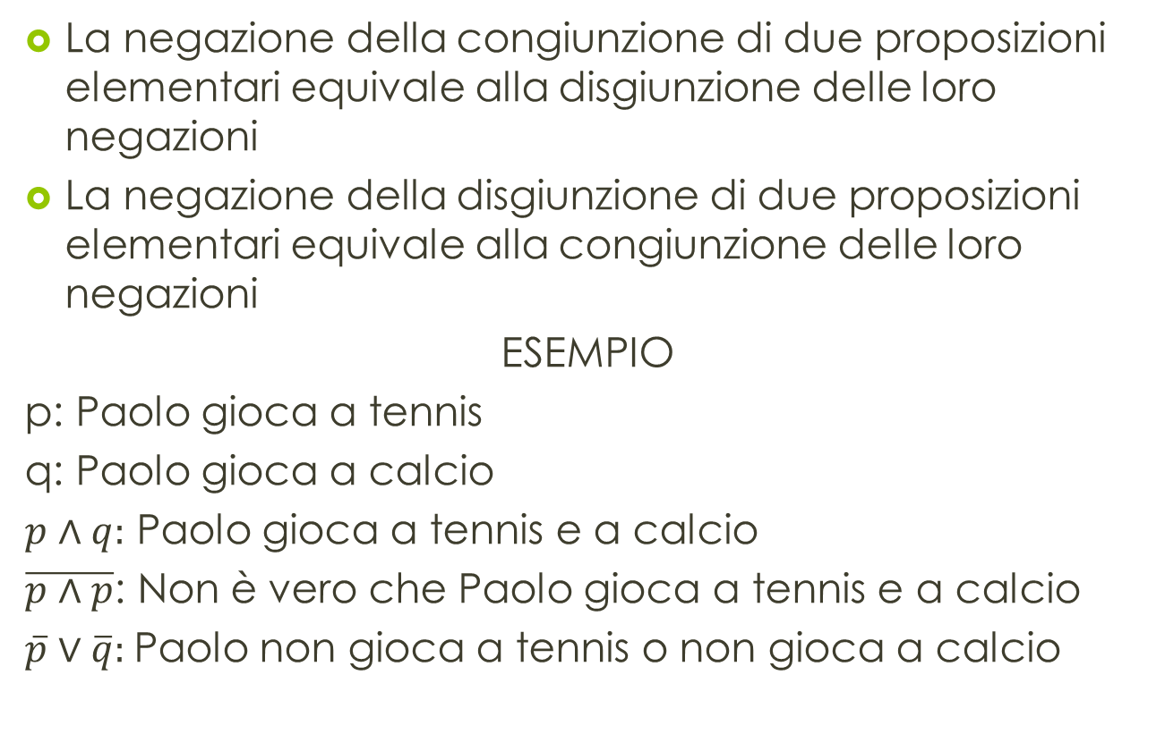
LEGGI DI DE MORGAN
La negazione della congiunzione di due proposizioni elementari equivale alla disgiunzione delle loro negazioni
La negazione della disgiunzione di due proposizioni elementari equivale alla congiunzione delle loro negazioni
ESEMPIO
p: Paolo gioca a tennis
q: Paolo gioca a calcio
$p∧q:$ Paolo gioca a tennis e a calcio
$\overline{p∧p}$: Non è vero che Paolo gioca a tennis e a calcio
$\overline{p}∨\overline{q}:$Paolo non gioca a tennis o non gioca a calcio

Slide 13
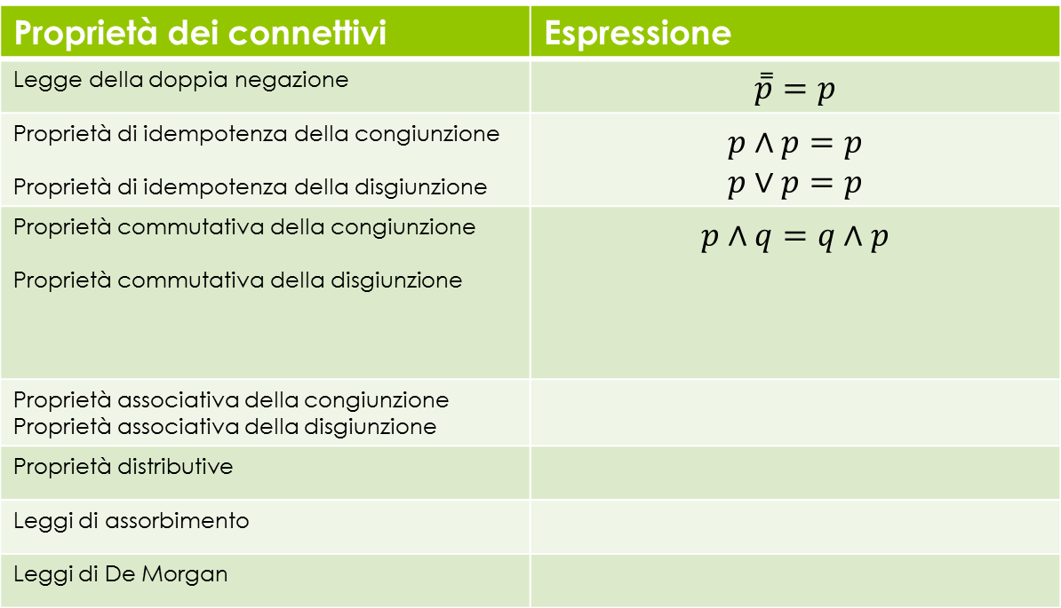
Proprietà dei connettivi
Proprietà dei connettivi | Espressione
Legge della doppia negazione | $$\overset{̿}{p}=p$$
Proprietà di idempotenza della congiunzione Proprietà di idempotenza della disgiunzione | $$p∧p=p$$ $$p∨p=p$$
Proprietà commutativa della congiunzione Proprietà commutativa della disgiunzione | $$p∧q=q∧p$$
Proprietà associativa della congiunzione Proprietà associativa della disgiunzione
Proprietà distributive
Leggi di assorbimento
Leggi di De Morgan

Slide 14
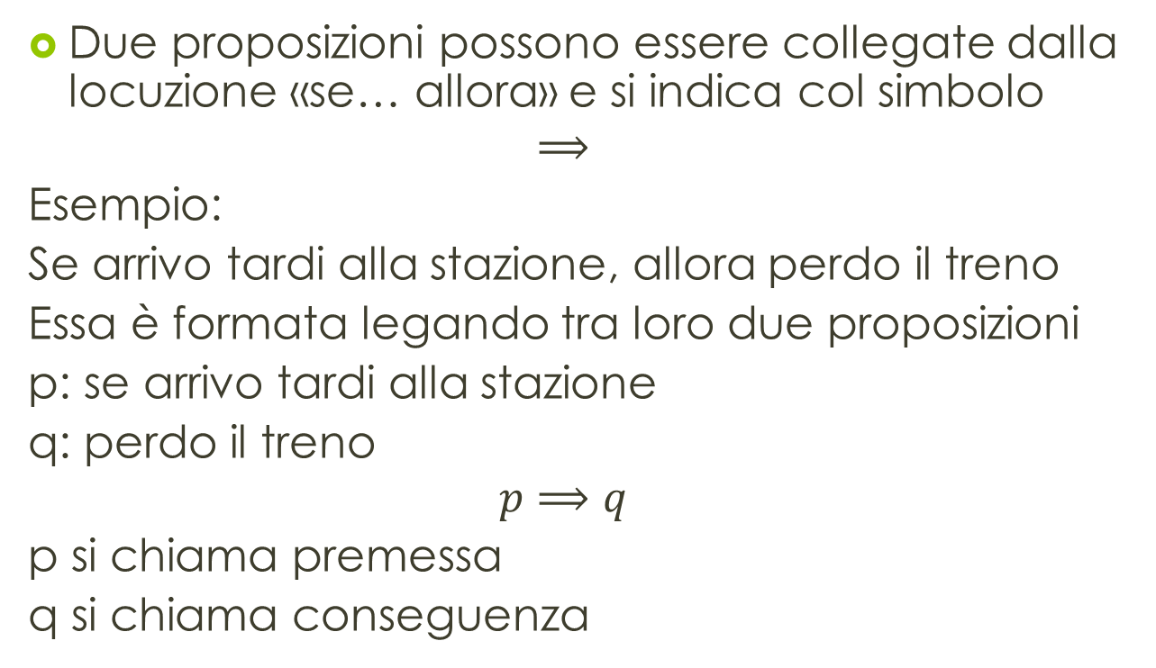
L’implicazione
Due proposizioni possono essere collegate dalla locuzione «se… allora» e si indica col simbolo
$$⟹$$
Esempio:
Se arrivo tardi alla stazione, allora perdo il treno
Essa è formata legando tra loro due proposizioni
p: se arrivo tardi alla stazione
q: perdo il treno
$$p⟹q$$
p si chiama premessa
q si chiama conseguenza

Slide 15
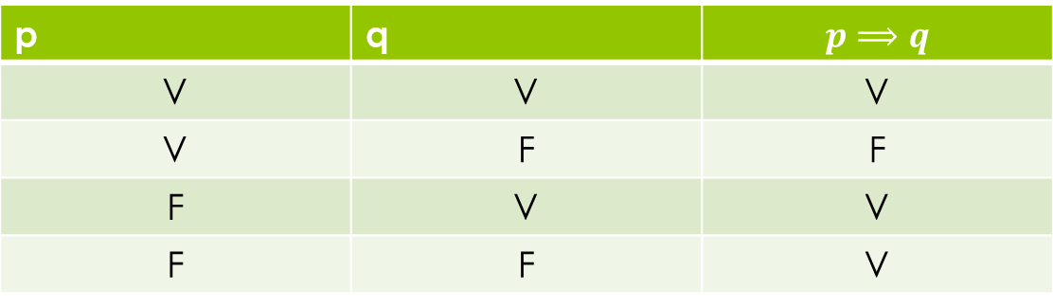

Tavola di verità di$p⟹q$
p | q | $$p⟹q$$
V | V | V
V | F | F
F | V | V
F | F | V

Slide 16
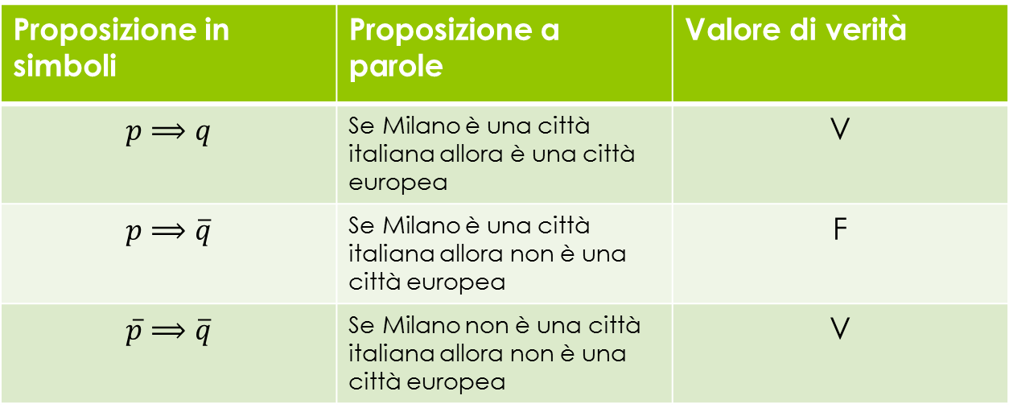
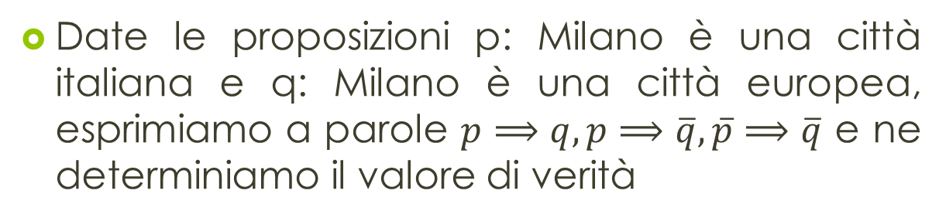
ESEMPIO
Date le proposizioni p: Milano è una città italiana e q: Milano è una città europea, esprimiamo a parole $p⟹q,p⟹\overline{q},\overline{p}⟹\overline{q}$ e ne determiniamo il valore di verità
Proposizione in simboli | Proposizione a parole | Valore di verità
$$p⟹q$$ | Se Milano è una città italiana allora è una città europea | V
$$p⟹\overline{q}$$ | Se Milano è una città italiana allora non è una città europea | F
$$\overline{p}⟹\overline{q}$$ | Se Milano non è una città italiana allora non è una città europea | V

Slide 17
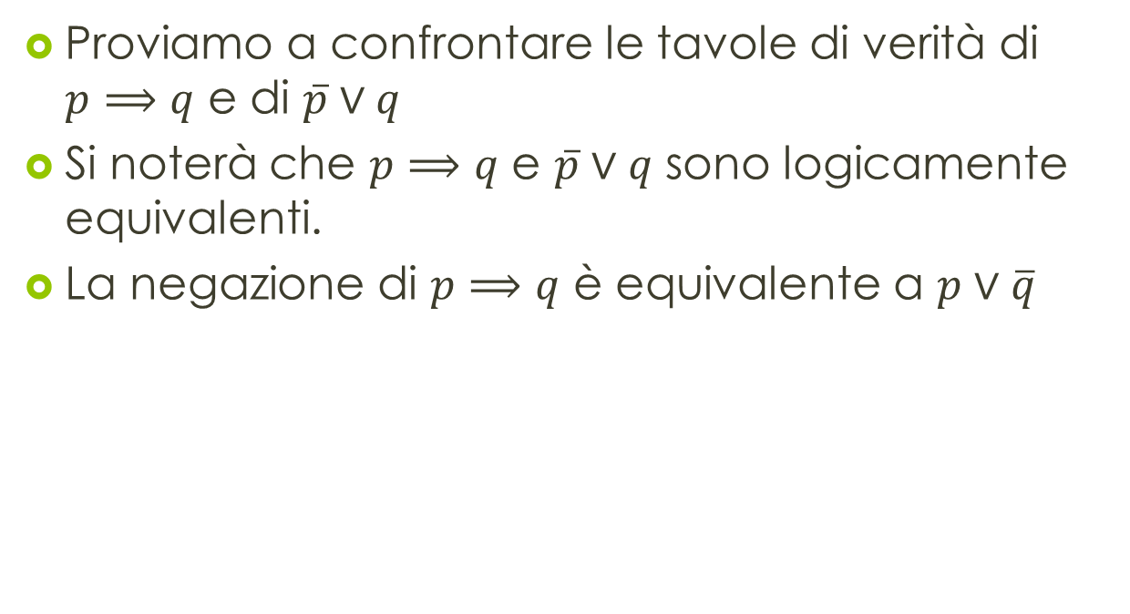
La negazione di una implicazione
Proviamo a confrontare le tavole di verità di $p⟹q$ e di $\overline{p}∨q$
Si noterà che $p⟹q$ e $\overline{p}∨q$ sono logicamente equivalenti.
La negazione di $p⟹q$ è equivalente a $p∨\overline{q}$

Slide 18
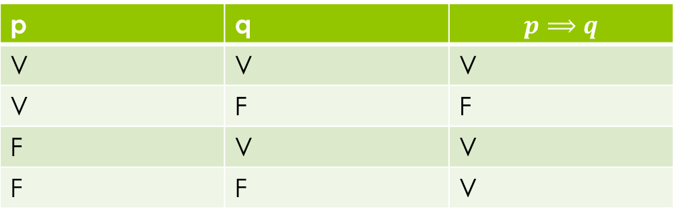
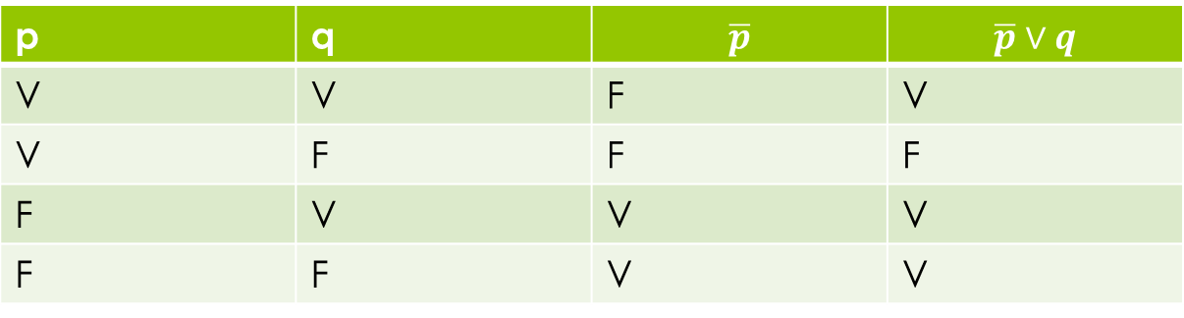
p | q | $$\overline{p}$$ | $$\overline{p}∨q$$
V | V | F | V
V | F | F | F
F | V | V | V
F | F | V | V
p | q | $$p⟹q$$
V | V | V
V | F | F
F | V | V
F | F | V

Slide 19
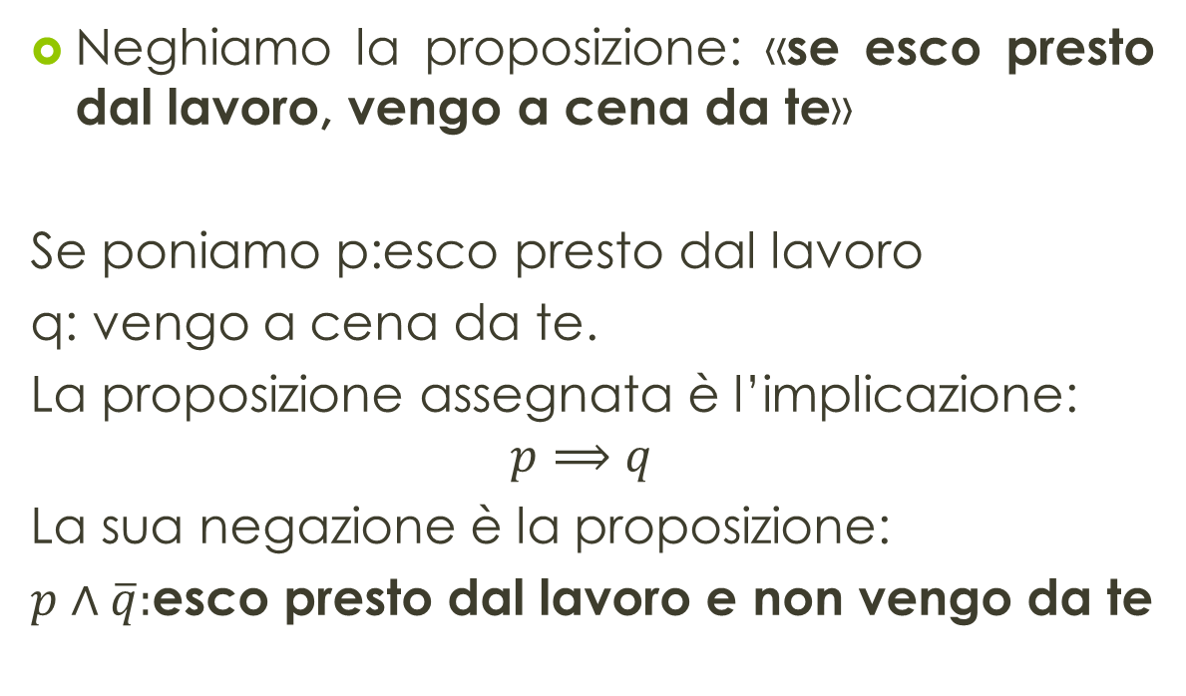
Esempio
Neghiamo la proposizione: «se esco presto dal lavoro, vengo a cena da te»
Se poniamo p:esco presto dal lavoro
q: vengo a cena da te.
La proposizione assegnata è l’implicazione:
$$p⟹q$$
La sua negazione è la proposizione:
$p∧\overline{q}:$esco presto dal lavoro e non vengo da te

Slide 20
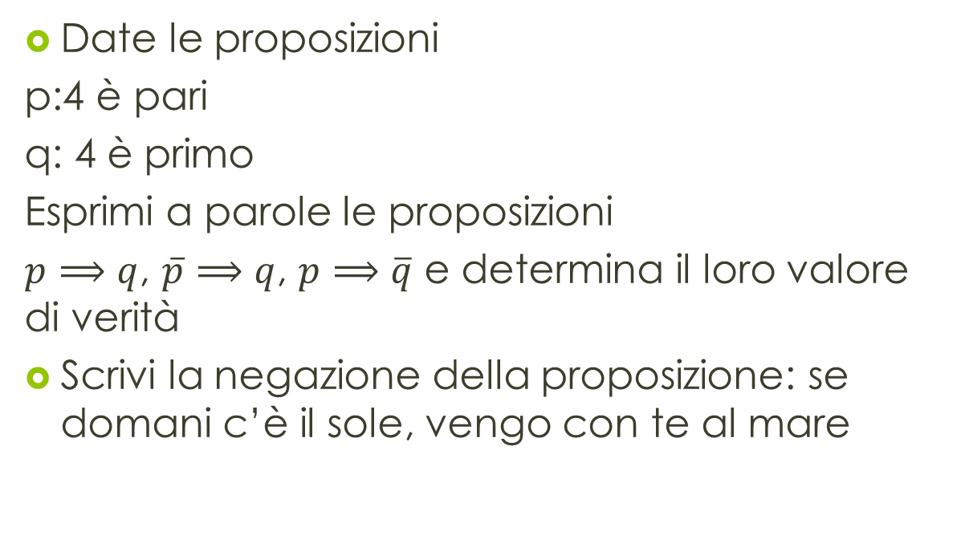
Prova tu
Date le proposizioni
p:4 è pari
q: 4 è primo
Esprimi a parole le proposizioni
$p⟹q$, $\overline{p}⟹q$, $p⟹\overline{q}$ e determina il loro valore di verità
Scrivi la negazione della proposizione: se domani c’è il sole, vengo con te al mare

Slide 21
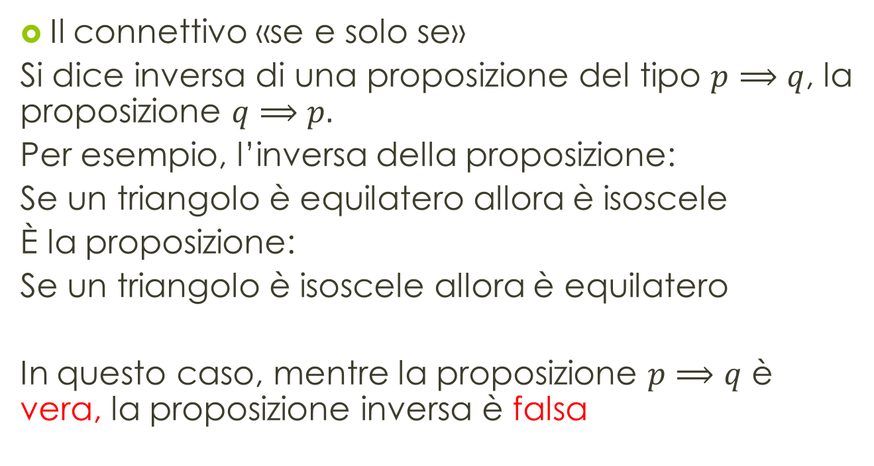
La doppia implicazione
Il connettivo «se e solo se»
Si dice inversa di una proposizione del tipo $p⟹q$, la proposizione $q⟹p.$
Per esempio, l’inversa della proposizione:
Se un triangolo è equilatero allora è isoscele
È la proposizione:
Se un triangolo è isoscele allora è equilatero
In questo caso, mentre la proposizione $p⟹q$ è vera, la proposizione inversa è falsa

Slide 22
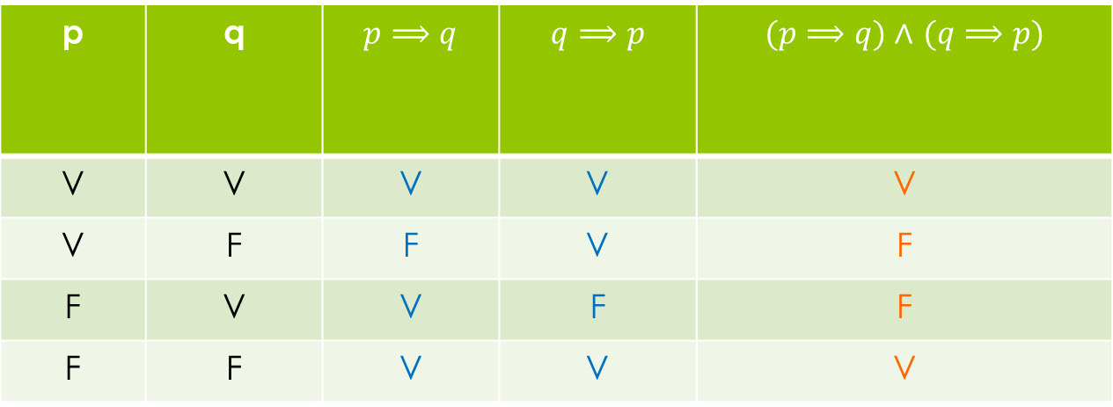

Se e solo se
Se invece la proposizione p è vera ed è vera anche la sua inversa, allora si può usare il connettivo «se e solo se»
$p⟺q$ è equivalente a $p⟹q$ e $q⟹p$
p | q | $p⟹q$ | $$q⟹p$$ | $(p⟹q)∧$ $(q⟹p)$
V | V | V | V | V
V | F | F | V | F
F | V | V | F | F
F | F | V | V | V

Slide 23

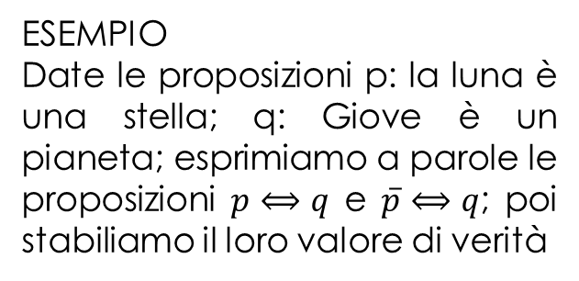
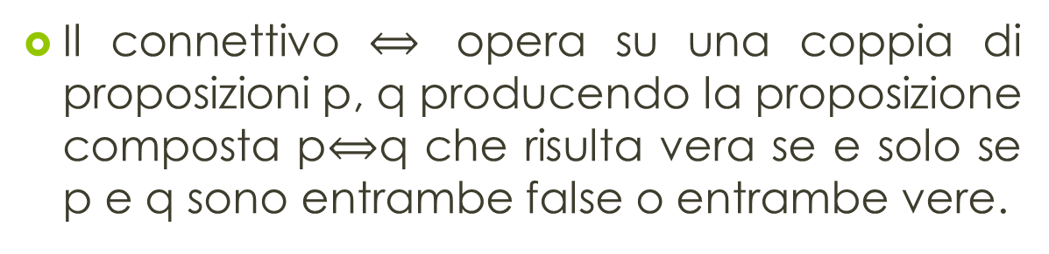
Se e solo se
Il connettivo $⟺$ opera su una coppia di proposizioni p, q producendo la proposizione composta p$⟺$q che risulta vera se e solo se p e q sono entrambe false o entrambe vere.
ESEMPIO
Date le proposizioni p: la luna è una stella; q: Giove è un pianeta; esprimiamo a parole le proposizioni $p⟺q$ e $\overline{p}⟺q$; poi stabiliamo il loro valore di verità

Slide 24
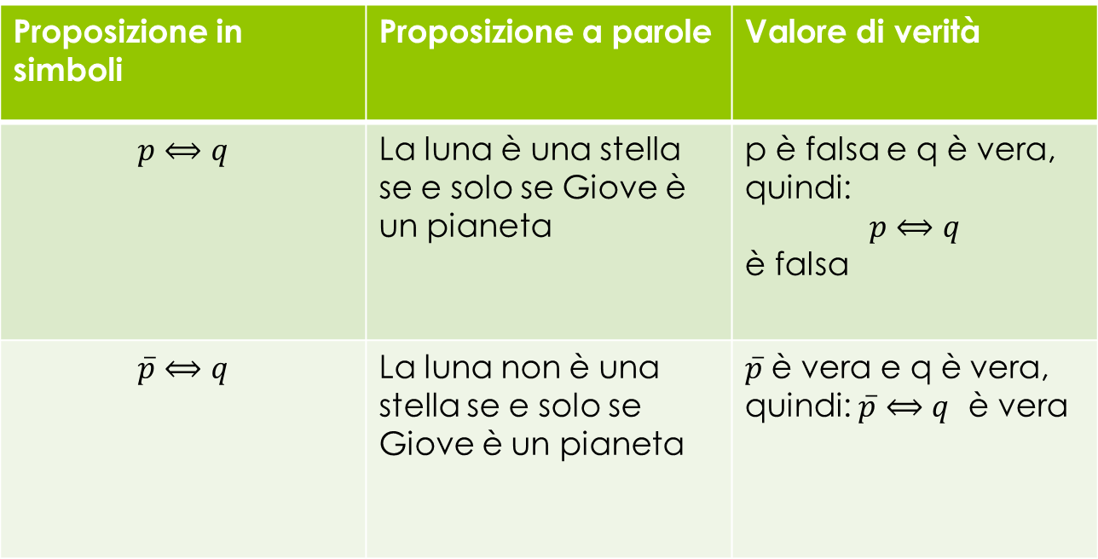
Esempio
Proposizione in simboli | Proposizione a parole | Valore di verità
$$p⟺q$$ | La luna è una stella se e solo se Giove è un pianeta | p è falsa e q è vera, quindi: $$p⟺q$$ è falsa
$$\overline{p}⟺q$$ | La luna non è una stella se e solo se Giove è un pianeta | $\overline{p}$ è vera e q è vera, quindi: $\overline{p}⟺q$ è vera

Slide 25
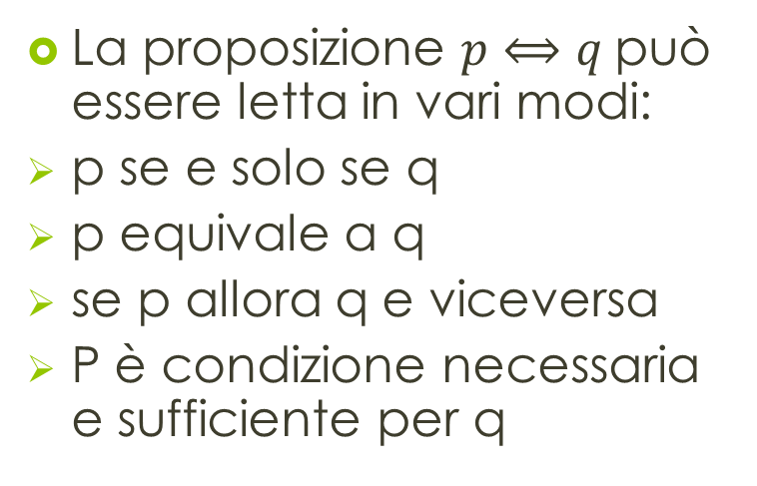
I modi di leggere la doppia implicazione
Condizione necessaria e sufficiente affinché un triangolo sia equilatero è che abbia i tre angoli congruenti
La proposizione $p⟺q$può essere letta in vari modi:
p se e solo se q
p equivale a q
se p allora q e viceversa
P è condizione necessaria e sufficiente per q
Se un triangolo è equilatero allora ha tutti gli angoli congruenti e viceversa
Per un triangolo essere equilatero è equivalente ad avere tutti gli angoli congruenti
Un triangolo è equilatero se e solo se ha i tre angoli congruenti

Slide 26
Tautologie e regole di deduzione
Una proposizione composta si dice:
Tautologia se risulta sempre vera, qualunque sia il valore di verità delle proposizioni elementari che la compongono;
Contraddizione se risulta sempre falsa, qualunque sia il valore di verità delle proposizioni elementari che la compongono

Slide 27
Regole di deduzione
Una regola di deduzione si dice valida se porta a una deduzione corretta indipendentemente dai valori di verità delle proposizioni coinvolte nel ragionamento
modus ponens
$$\left(p∧\left(p⟹q\right)\right)⟹q$$
(𝑝∧(𝑝⟹𝑞))⟹𝑞
modus tollens
$$\left(\left(p⟹q\right)∧\overline{q}\right)⟹q$$
((𝑝⟹𝑞)∧𝑞 ̅ )⟹𝑞
sillogismo ipotetico
$$\left(\left(p⟹q\right)∧\left(p⟹r\right)\right)⟹\left(p⟹r\right)$$
((𝑝⟹𝑞)∧(𝑝⟹𝑟))⟹(𝑝⟹𝑟)

Slide 28
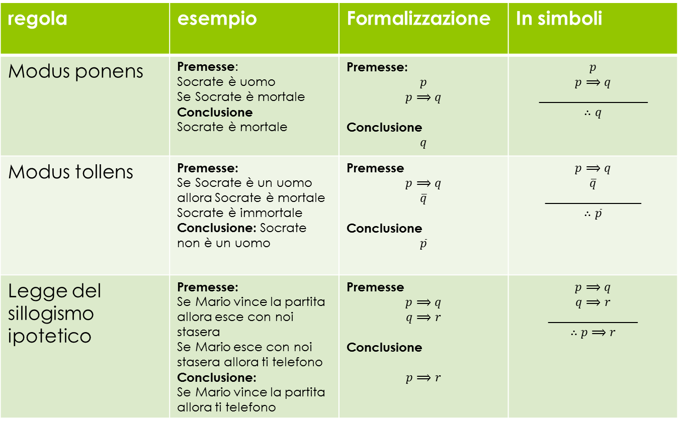
Esempio
regola | esempio | Formalizzazione | In simboli
Modus ponens | Premesse: Socrate è uomo Se Socrate è mortale Conclusione Socrate è mortale | Premesse: $$p$$ $$p⟹q$$ Conclusione $$q$$ | $$p$$ $$p⟹q$$ _________________ $$∴q$$
Modus tollens | Premesse: Se Socrate è un uomo allora Socrate è mortale Socrate è immortale Conclusione: Socrate non è un uomo | Premesse $$p⟹q$$ $$\overline{q}$$ Conclusione $$\overline{p}$$ | $$p⟹q$$ $$\overline{q}$$ _______________ $$∴\overline{p}$$
Legge del sillogismo ipotetico | Premesse: Se Mario vince la partita allora esce con noi stasera Se Mario esce con noi stasera allora ti telefono Conclusione: Se Mario vince la partita allora ti telefono | Premesse $$p⟹q$$ $$q⟹r$$ Conclusione $$p⟹r$$ | $$p⟹q$$ $$q⟹r$$ ______________ $$∴p⟹r$$

Slide 29
I quantificatori
Quantificatore universale
Per ogni
Quantificatore esistenziale
esiste
$$∃$$
∃
$$∀$$
∀

Slide 30
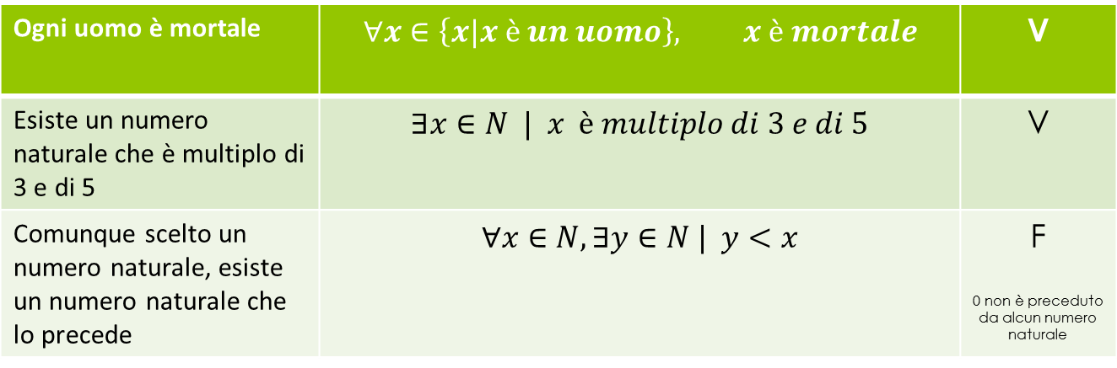
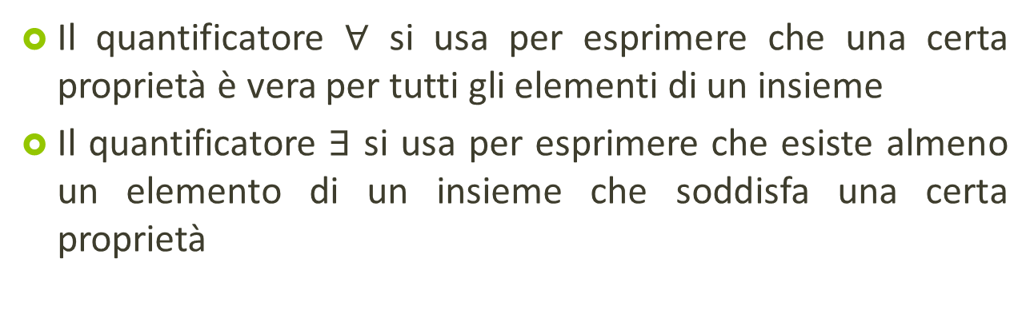
I quantificatori
Il quantificatore $∀$ si usa per esprimere che una certa proprietà è vera per tutti gli elementi di un insieme
Il quantificatore $∃$ si usa per esprimere che esiste almeno un elemento di un insieme che soddisfa una certa proprietà
Ogni uomo è mortale | $$∀x∈\left\{x|x è un uomo\right\}, x è mortale$$ | V
Esiste un numero naturale che è multiplo di 3 e di 5 | $$∃x∈N | x è multiplo di 3 e di 5$$ | V
Comunque scelto un numero naturale, esiste un numero naturale che lo precede | $$∀x∈N, ∃y∈N | y<x$$ | F 0 non è preceduto da alcun numero naturale

Slide 31
La logica da Aristotele a Godel
Si deve ad Aristotele - che esaminò i concetti, le categorie, le proposizioni, i termini e i sillogismi - la prima formulazione della logica come scienza propedeutica a ogni possibile conoscenza.
Il contenuto degli oggetti e la loro origine sono stati approfonditi dalla logica medievale, specie dalla scolastica che distinse in logica minor e logica maior. Con il Novum Organum,Francesco Bacone cercò di costruire una nuova metodologia basata sull'induzione impostando la logica come strumento di indagine scientifica.

Slide 32
La logica da Aristotele a Godel
Riprendendo questi temi René Descartes cercò di stabilire se il rigore tipico di un discorso matematico potesse essere alla base di qualsiasi sapere, compreso quello filosofico
Sempre sul calcolo matematico Thomas Hobbes pensò la logica come una combinazione di segni e regole
Gottfried Leibniz e i suoi seguaci cercarono poi di unificare il complesso delle strutture logico/linguistiche in un linguaggio scientifico universale, ossia la "logica simbolica e combinatoria«

Slide 33
La logica da Aristotele a Godel
Nel ‘700 il contributo delle correnti filosofiche non fu così importante per lo sviluppo della logica moderna, ed Immanuel Kant nella sua Critica della ragion pura definì la logica trascendentale come quella parte della logica generale che tratta della possibilità e delle modalità per cui la conoscenza può riferirsi ai concetti empirici.
Sarà solo nella seconda metà del XIX secolo che la logica tornerà a studiare gli aspetti formali del linguaggio, ovvero la logica formale, e a essere trattata con metodi naturalistici daChristoph Sigwart e Wilhelm Wundt, portando conseguentemente allo sviluppo della logica matematica.

Slide 34
La logica da Aristotele a Godel
Con la fisica moderna (la meccanica quantistica) si è però passati da una logica aristotelica o del terzo escluso, ad una eraclitea (antidialettica) che invece lo include sostituendo il principio di non contraddizione con quello di complementare contraddittorietà ; potendo un quanto essere e non essere contemporaneamente due rappresentazioni opposte di una stessa realtà: particella ed onda. Cosa che poi rappresenta il vero paradosso del divenire della realtà in generale quando "nello stesso fiume scendiamo e non scendiamo; siamo e non siamo" (Eraclito).

Slide 35

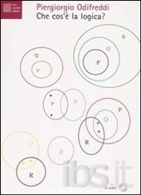



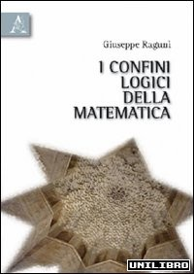

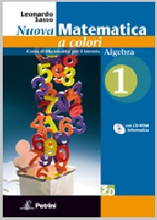
Bibliografia

